Slide 1

  Chào mừng các em đến với tiết Toán

Slide 2



non
Ong
học
việc
The little bee

Slide 3


Viết phép nhân tương ứng với tổng sau:
2 + 2 + 2
A. 2 x 3
B. 2 x 2
C. 3 x 2
D. 2 x 6

Slide 4
Viết phép nhân tương ứng với mỗi tổng sau: 3 + 3 + 3 + 3 +3
A. 3 x 3
B. 3 x 5
C. 3 x 4
D. 5 x 3

Slide 5
Gọi tên thành phần của phép nhân: 2 x 3
2 là thừa số
2 x 3 là tích
B. 2 và 3 là thừa số
2 x 3 là tích
C. 2 x 3 là tích

Slide 6
CHỦ ĐỀ 8
PHÉP NHÂN, PHÉP CHIA
BÀI 38
THỪA SỐ - TÍCH

Slide 7








YÊU CẦU CẦN ĐẠT
Ôn tập về phép nhân
Thực hiện tìm tích, so sánh số
Thực hiện giải toán.
Notes:
Thầy cô gõ mục tiêu theo bài giảng của mình vào ô text

Slide 8
LUYỆN TẬP

Slide 9


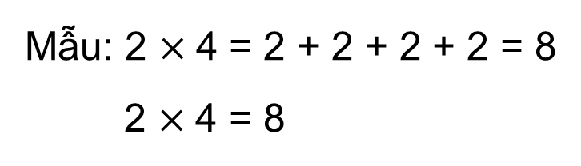
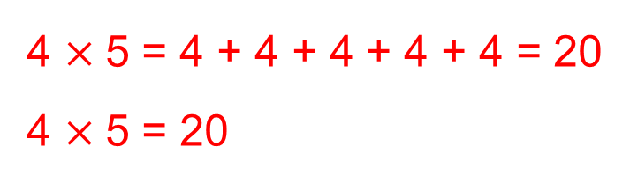
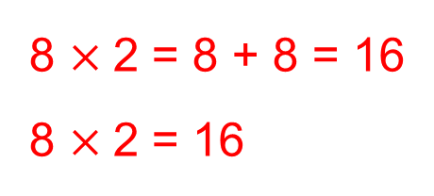
1
Tìm tích, biết:
Mẫu: 2 $×$4 = 2 + 2 + 2 + 2 = 8
2 $×$4 = 8
a) Hai thừa số là 2 và 4.
b) Hai thừa số là 8 và 2.
c) Hai thừa số là 4 và 5.
8 $×$2 = 8 + 8 = 16
8 $×$2 = 16
4 $×$5 = 4 + 4 + 4 + 4 + 4 = 20
4 $×$5 = 20
2
Số
?
Thừa số | 5 | 2 | 2 | 3
Thừa số | 4 | 3 | 5 | 5
Tích | 20 | ? | ? | ?
6
10
15

Slide 10
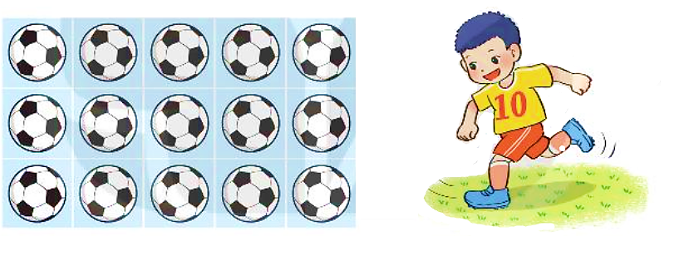
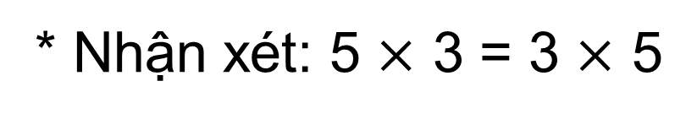


3
a) Mỗi hàng có 5 quả bóng.
Hỏi 3 hàng có tất cả bao nhiêu quả bóng?
b) Mỗi cột có 3 quả bóng.
Hỏi 5 cột có tất cả bao nhiêu quả bóng?
Bài giải
Bài giải
Số quả bóng ở cả 3 hàng là:
Số quả bóng ở cả 5 cột là:
?
?
?
?
5
15
3
15
$×$ 3 = (quả)
$×$ 5 = (quả)
?
?
15
15
Đáp số: quả bóng.
Đáp số: quả bóng.
* Nhận xét: 5 $×$ 3 = 3 $×$ 5

Slide 11


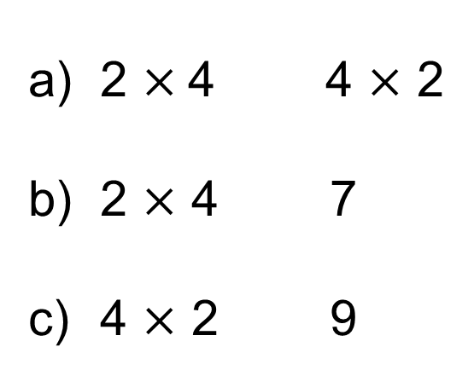
4
>; <; =
?
2 $×$4 4 $×$ 2
2 $×$ 4 7
4 $×$ 2 9
?
=
8
8
?
>
8
?
<
8

